Slide 1
Trabajo practico Especial Aprendizaje autmatico
Gonzalo Castiglione

Slide 2
Reconocimiento de caracteres mediante técnica de transformación de radon y anális de componentes principales

Slide 3
Introducción
Reconocedores OCR regulares es insuficiente
Especialmente al tratar caracteres hechos a mano alzada.
Impulsado principalmente por agencias que utilizan Postal applications debido a la baja proporcion de mails clasificados correctamente.

Slide 4
Objetivo
Aplicar métodos para obtener invariantes en el reconocimeinto de caracteres en cuanto a traslación, rotación y redimensionamiento.
Transformación Radon.
Análisis de componentes principales.
Aumentar porcentaje de caracteres alpha numericos clasificados correctamente.

Slide 5
Funcionamiento tipico del OCR
Entrada de imagen
Interpretacion OCR
Enviar informacion al sistema de ordenamiento

Slide 6
Propuesta
Filtration and Binaryzation
Normalization
Radon Transform
Accumulator
Feature Vector
Principal Component Analysis
Character Recognition

Slide 7
Filtration and Binaryzation
Entrada: imagen a color con 3 componentes por color (RGB)
Convierte la imagen a escala de 256 tonos de grises.
Enfatiza detalles del carccter y facilita el procesamiento de la imagen.

Slide 8
Filtration and Binaryzation
El filtrado se obtiene aplicando la operación de convolución sobre la matriz de la imagen.
Al finalizar esta etapa se logra reducir el ruido en la lectura de la imagen
Pequeñas manchas en el papel
Sombras

Slide 9
Normalization
La imagen puede ser limpiada tanto como uno desee, pero el tamaño es un problema mayor.
Esta etapa consiste en rotar, trasladar y redimensionar el caracter en cuestion.

Slide 10
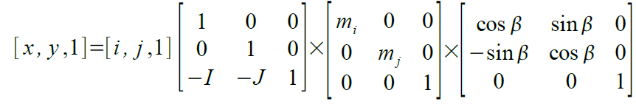
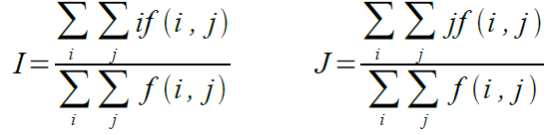
Normalization – Como?
Tiene en consideración las fórmulas:
En donde I, J se definin como el centro de gravedad dado por:

Slide 11
Normalization – Como?
El valor de rotacion del ángulo esta dado de acuerdo a los angulos principales de la imagen.
El valor de la escala es calculado a partir de el valor medio de la variacion del caracter.

Slide 12

Radon Transformation
Transformacion integral que consiste en la integral de una función sobre un conjunto de rectas.
s es la distancia perpendicular de la línea desde el origen.
delta es la función que define la integral solo sobre la línea.

Slide 13
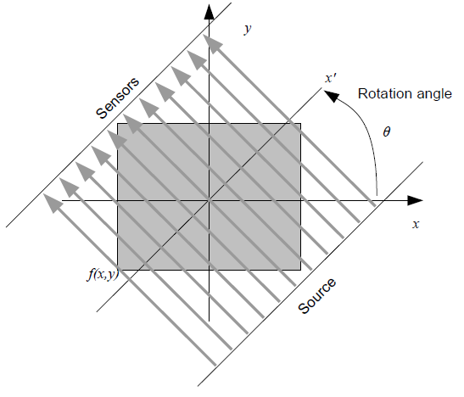
Radon Transformation

Slide 14
Radon Transformation
Para el caso, los rayos estan espaciados cada 1px.
Se calcula la proyección de la matriz (imagen) a través de una dirección especificada.

Slide 15
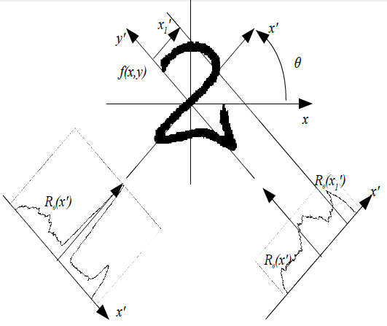
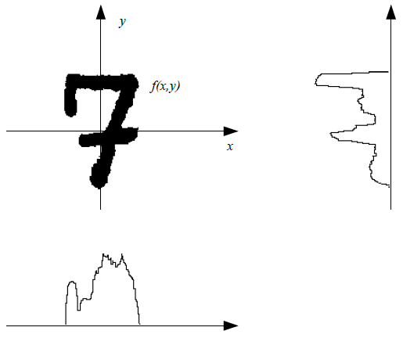
Radon Transform - Ejemplos
Proyección con ejes x’,y’ inclinados theta grados con respecto a x,y
Proyección sobre los ejes x,y

Slide 16
Radon Transform – Porque?
Habilidad para extraer lineas a partir de imágenes muy ruidosas.
Caracteres manuscritos podrían considerarse muy ruidosos.
Se puede computar la tranformación Radon de cualquier imagen rotada, trasladad o escalada sabiendo su tranformación Radon original.

Slide 17
Accumulator
A partir de las proyecciones Radon, se construye un senograma
Es basicamente un 2D dataset p(r, theta) que se obtiene deapilar las proyecciones 1D p(r).

Slide 18


Accumulator

Slide 19
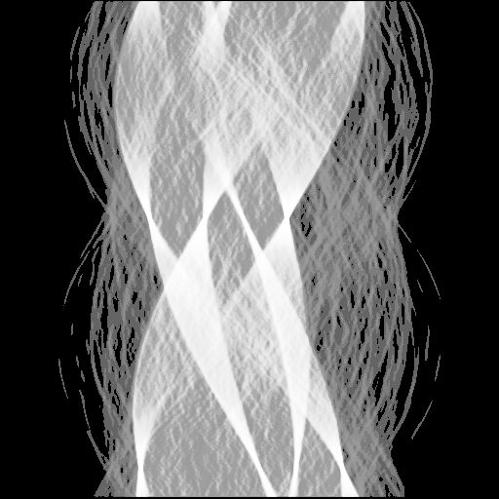

Accumulator

Slide 20


Accumulator

Slide 21
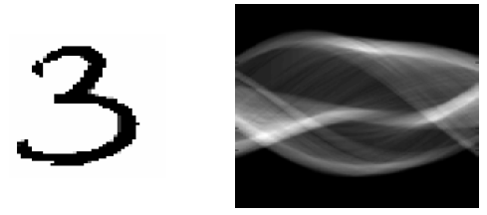
Accumulator
Ejemplo de un 3 obtenido en la capa de normalización luego de aplicada la transformación Radon.

Slide 22
Principal Components
A.C.P. es en teoría la tranformacion óptima para cualquier set de datos en terminos de minimos cuadrados.
La idea principal es expresar toda la cantidad de vectores de pixeles unidimiensonales contruidos en solamente sus componentes principales (minimizar la cantidad de datos)
Corre en paralelo con respecto a la etapa de Radon!

Slide 23
Principal Components
Por cada una de las r imagenes obtenidas en la etapa de normalización, se crea un vector columna X_k (k=1…r)
Se aplica la operacion de concatenacion para cada columna de la matriz.
El objetivo es calcular medias de intensiddad del brillo M y la covarianza sigma.

Slide 24
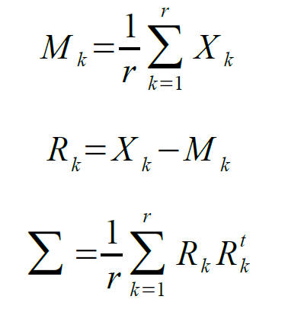
Principal Components

Slide 25
Principal Components
Calculados a partir de los autovectores Φ y los autovalores λ de la matriz de covarianza.
Los autovectores son normalizados, ordenados de acuerdo a los autovalores (mayor a menor) y así obtener la matriz de transformacion W.

Slide 26
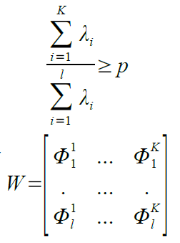
Principal Components
K representa el número de dimensiones del subespacio reducido.
p un thresshold fijo.

